Slide 1
ZigBee技术概述

Slide 2
内容摘要
ZigBee技术简介
ZigBee硬件(CC2430)接口介绍
Z-Stack协议栈与IAR开发环境的构建
ZigBee模块常用软件介绍

Slide 3
ZigBee技术简介

Slide 4
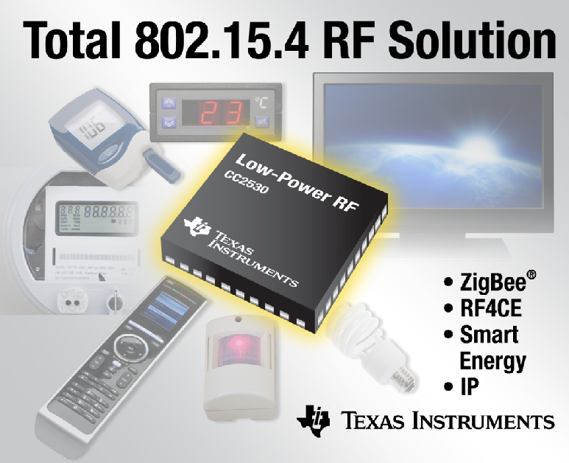
ZigBee的概念
ZigBee是一种新兴的短距离、
低复杂度、低功耗、低数据速率、
低成本的无线网络技术。
主要用于近距离无线连接。它
依据IEEE 802.15.4标准，在数千个
微小的传感器之间相互协调实现通
信。
ZigBee无线网络主要是为工业现场自动化控制数据传输而建立。因此它具备简单、方便、稳定和低成本等特点。

Slide 5
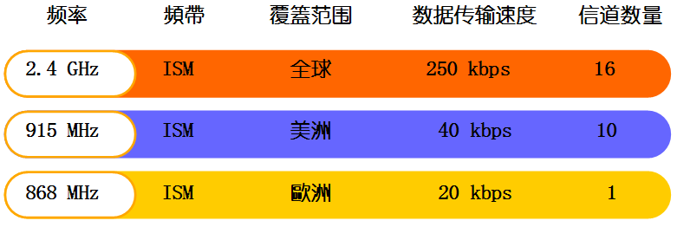
ZigBee的工作频段
ZigBee可使用的频段有3个，分别是2.4GHz的ISM频段、欧洲的868MHz频段、以及美国的915MHz频段，而不同频段可使用的信道分别是16、1、10个。

Slide 6
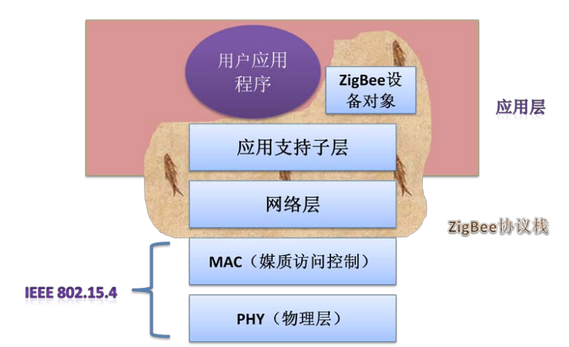
ZigBee规范
ZigBee规范是由ZigBee Alliance所主导的标准，定义了网络层（Network Layer）、安全层（Security Layer）、应用层（Application Layer）、以及各种应用产品的资料（Profile）；
而由国际电子电机工程协会
（IEEE）所制订的802.15.4标准，
则是定义了物理层（PHY Layer）
及媒体存取层（Media Access
Control Layer；MAC Layer）。

Slide 7
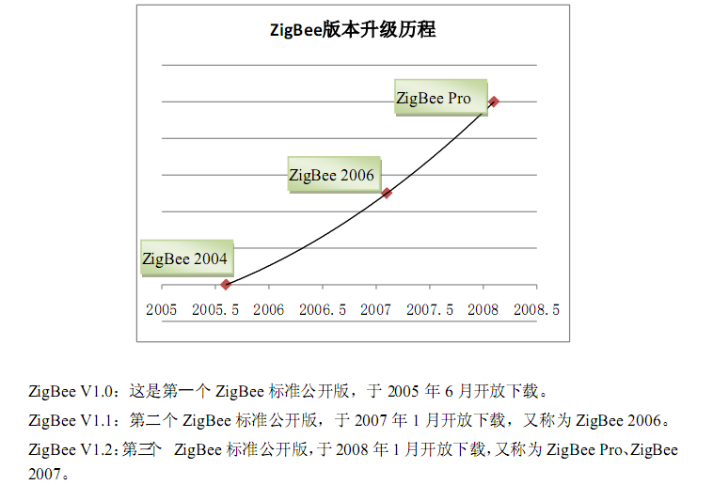
ZigBee的版本
  ZigBee 2004规范
    前后不兼容
  ZigBee 2006规范
    完全向后兼容
  ZigBee 2007规范
    Stack Profile 1：目标是消费电子产品和灯光商业应用环境
    Stack Profile 2：目标是商业和工业环境

Slide 8
ZigBee技术特点
  数据传输速率低：10KB/秒~250KB /秒，专注于低传输应用。
  功耗低：在低功耗待机模式下，两节普通5号电池可使用6~24个月
  成本低：ZigBee数据传输速率低，协议简单，所以大大降低了成本。
  网络容量大：网络可容纳65,000个设备。
  时延短：通常时延都在15ms~30ms。
  安全： ZigBee提供了数据完整性检查和鉴权功能，采用AES-128加密算法。
  有效范围小：有效覆盖范围10~75米，具体依据实际发射功率大小和各种不同的应用模式而定。
  传输可靠：采用碰撞避免策略，同时为需要固定带宽的业务预留专用时隙。

Slide 9
ZigBee技术难点
  瓶颈
  通讯距离
  高频设计和调试
  协议栈代码复杂
  办法
  内置或外扩ZigBee放大器芯片(CC2591)等
  批量模块化产品
  应用级接口封装API

Slide 10
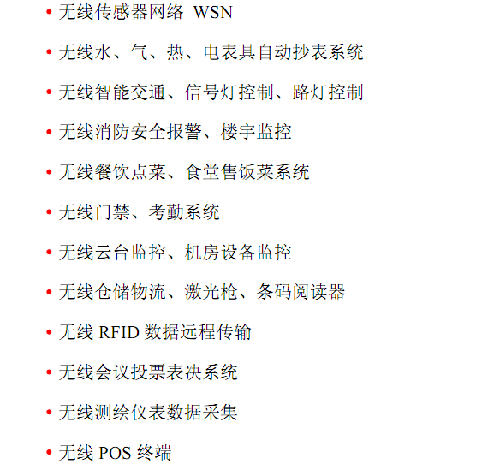
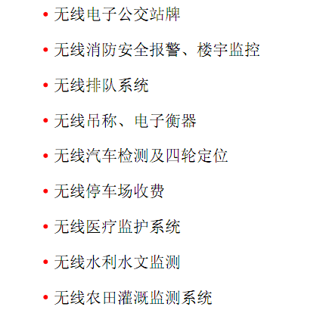
ZigBee技术的应用

Slide 11
ZigBee基本概念
  设备类型:
    Coordinator(协调器)
      协调器负责启动整个网络。它也是网络的第一个设备。协调器选择一个信道和一个网络 ID(也称之为 PAN ID，即 Personal Area Network ID)，随后启动整个网络。
    Router(路由器)
      路由器的功能主要是：允许其他设备加入网络，多跳路由和协助它自己的由电池供电的儿子终端设备的通讯。
    End-Device(终端设备)
      终端设备没有特定的维持网络结构的责任，它可以睡眠或者唤醒，因此它可以可以是一个电池供电设备。

Slide 12
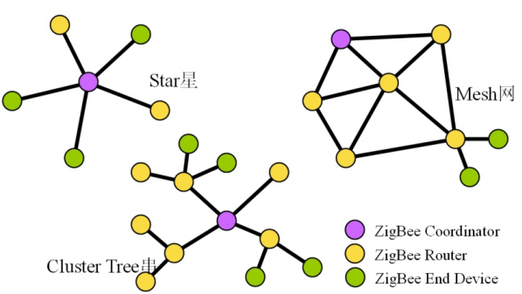
ZigBee基本概念
  网络拓扑

Slide 13
ZigBee基本概念
  ZigBee信道
  2.4 GHz的射频频段被分为16个独立的信道。每一个设备都有一个DEFAULT_CHANLIST的默认信道集。协调器扫描自己的默认信道集并选择一个信道上噪声最小的信道作为自己所建网络的信道。终端节点和路由节点也要扫描默认信道集并选择一个信道上已经存在的网络加入。
  PAN ID
  PANID指网络编号，用来区分不同的ZigBee网络。协调器是通过选择网络信道及PANID来启动一个无线网络的。
  PANID的有效范围为0~0x3FFF。

Slide 14
ZigBee基本概念
  IEEE物理地址
  每个ZigBee设备都有一个64位的IEEE长地址，即MAC地址。物理地址是在出厂时候初始化的。它是全球唯一的。
  当一个zigbee节点加入网络时候，它的IEEE地址不能与网络中现有节点的IEEE地址冲突且不能为0xFFFFFFFFFFFFFFFF。
  网络地址
  网络地址也称短地址，通常用16位的短地址来标识自身和识别对方，对于协调器来说，短地址始终为0x0000，对于路由器和节点来说，短地址由其所在网络中的协调器分配。

Slide 15
ZigBee硬件(CC2430)
接口介绍

Slide 16
ZigBee芯片方案
目前ZigBee的实现方案主要有三种：
    MCU和RF收发器分离的双芯片方案
      如： TI CC2420+MSP430 、FREESCLAE MC13XX+GT60 、MICROCHIP MJ2440+PIC MCU
    集成RF和MCU的单芯片SOC方案
      如：TI CC2430/CC2431 、FREESCALE MC1321X 、EM250。
    ZigBee协处理器和MCU的双芯片方案
      如： JENNIC SOC+EEPROM、EMBER 260+MCU
  在主要的Zigbee芯片提供商中，德州仪器(TI)的Zigbee产品线覆盖了以上三种方案，飞思卡尔、Ember、Jennic可以提供单芯片方案，Atmel、Microchip等其它厂商大都提供MCU和RF收发器分离的双芯片方案。

Slide 17
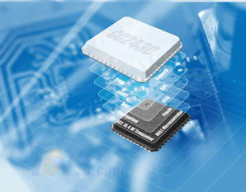
CC2430简介
  CC2430是一颗真正的系统芯片
  (SoC)CMOS解决方案。这种解决方
  案能够提高性能并满足以ZigBee为
  基础的2.4GHz ISM波段应用，及对
  低成本，低功耗的要求。
  它结合一个高性能2.4GHz DSSS(直接序列扩频)射频收发器核心和一颗工业级小巧高效的8051控制器。

Slide 18
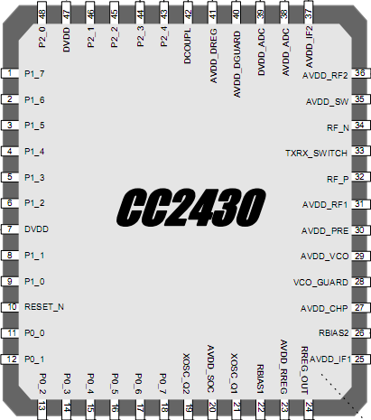
CC2430硬件接口
微控制器
◆ 高性能和低功耗的增强型8051微控制器内核；
◆ 32/64/128KB系统可编程闪存、支持硬件调试；
◆ 8KB RAM
外设接口
◆ 21个可配置通用IO引脚；
◆ 2个同步串口；
◆ 1个看门狗定时器；
◆ 5通道DMA传输；
◆ 1个IEEE802.15.4标准MAC定时器和3个通用定时器；
◆ 1个32MHz睡眠定时器；
◆ 1数字接收信号强度指示RSSI/LQI支持；
◆ 8通道12位AD模数转换器，可配分辨率，内置电压、温度传感器检测；
◆ 1个AES安全加密协处理器；

Slide 19
CC2430外接传感器
温湿度数字传感器
热释红外传感器
广谱气体传感器
声响开关/光敏传感器
接近开关/红外反射传感器
干黄门磁/霍尔开关传感器
三轴加速的传感器（UC）
压力传感器（UC）
。。。

Slide 20
Z-Stack协议栈与IAR开发环境的构建

Slide 21
ZigBee软件协议栈
  freakz协议栈和contiki操作系统
  msstatePAN协议栈(精简版ZigBee协议栈)
  Microchip ZigBee Stack
  BeeStack(Freescale )
  SimpliciTI协议栈(TI)
  Z-Stack协议栈和OSAL操作系统(TI)
  TinyOS操作系统

Slide 22
Z-Stack协议栈简介
  Z-Stack 是TI 开发的符合ZigBee规范的业内领先的协议栈。
  Z-Stack协议栈特征：
  SimpleAPI
  Z-Stack协议栈扩展
  Z-Tools工具
  Z-Stack1.4.2版本包括新的SimpleAPI特征。

Slide 23
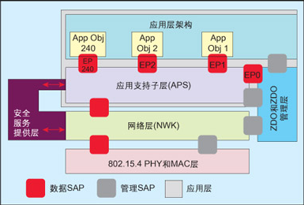
ZigBee协议栈软件层次
ZigBee协议栈包括
IEEE802.15.4的PHY和
MAC层，以及ZigBee堆
栈层：网络层(NWK)、
应用层和安全服务提供
层。
ZigBee堆栈的大多数层有两个接口：数据实体接口和管理实体接口。数据实体接口的目标是向上层提供所需的常规数据服务。管理实体接口的目标是向上层提供访问内部层参数、配置和管理数据的机制。
从应用角度看，通信的本质就是端点到端点的连接。

Slide 24
ZigBee网络术语
  属性(Attribute)
  Attribute是一个反映物理数量或状态的数据实体，比如开关值（On/Off） ,温度值、百分比等，通过命令可以传递给其他设备。
  簇(Cluster)
  Cluster是使用属性的命令结构体中的一个或多个属性的容器。
  终端(EndPoint)
  EndPoint是协议栈应用层的入口，它是为实现一个设备描述而定义的一组群集。每个ZigBee设备可以最多支持240这样的端点，这也意味着在每个设备上可以定义240个应用对象。端点0被保留用于与ZDO接口而端点255被保留用于广播，端点241-254则被保留用于将来做扩展使用。

Slide 25
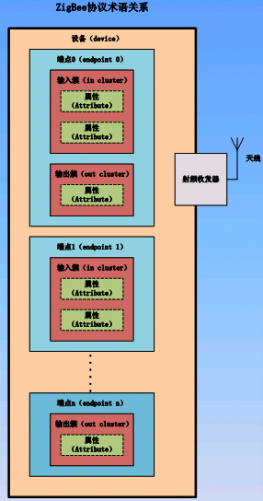
ZigBee网络术语
  设备描述(Device Description)
  Device Description是指一个大型目标
  应用的一部分，包括一个或多个群集，并且
  指定群集(簇)是输入还是输出。
  配置文件(Profile)
  Profile可以理解为共同促成交互式应
  用的多个设备描述项的集合。 ZigBee联
  盟已经定义了部分标准的配置文件，比如
  远程控制开关配置文件和光传感器配置文
  件等。
  用户也可以创建自己的配置文件然后
  递交ZigBee联盟测试、审核批准。

Slide 26
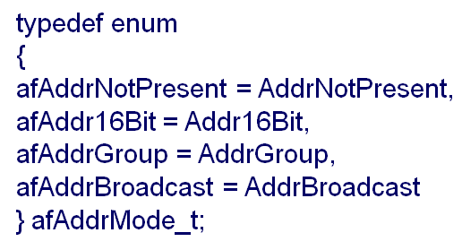
ZigBee网络术语
  寻址(Addressing)
  在Zigbee中，数据包可以单点传送（unicast），多点传送（multicast）或者广播传送（broadcast）。

Slide 27
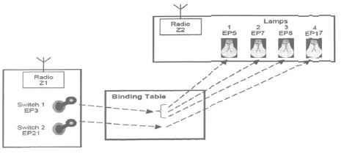
ZigBee网络术语
  绑定(Binding)
  ZigBee定义了一个称为端点绑定的特殊过程。绑定即在源节点的某个端点（ EndPoint）和目标节点的某个端点之间创建一条逻辑链路。
  绑定允许应用程序发送一个数据包而不需要知道目标地址。APS层从它的绑定表中确定目标地址，然后将数据继续向目标应用或者目标组发送。

Slide 28
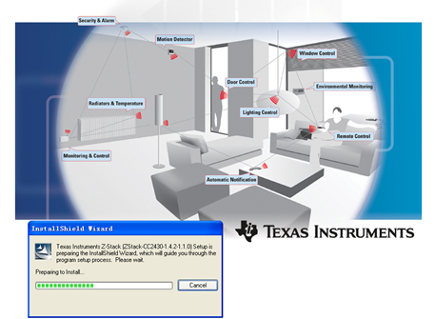
Z-Stack的安装
可以从TI的官网上免费下载到相关版本的协议栈安装源码包。
注意Z-Stack安装文件只能在Window2000或WindowsXP上安装。装文件需要用到Microsoft.NET Framework工具

Slide 29
基于Z-Stack的IAR开发环境
Z-Stack2006
  ZStack-1.4.2-1.1.0 (8051 IAR Embedded Workbench V7.20H)
  ZStack-1.4.3-1.2.0 (8051 IAR Embedded Workbench V7.30B)

Slide 30
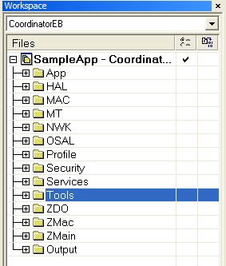
Z-Stack协议栈软件层次
  APP
      用户应用程序目录
  HAL
      硬件接口层目录
  MAC、NWK
      底层封装目录(无源码)
  MT
      串口操作工具目录
  OSAL
      操作系统抽象层目录
  ZMAIN
      协议栈入口目录
  ZDO
      设备对象层管理代码目录
  TOOL
      工程配置文件目录(信道、PANID)
  等

Slide 31
Z-Stack协议栈软件层次
  整个Z-Stack采用分层的软件结构，
  硬件抽象层（HAL）提供各种硬件模块
  的驱动，包括定时器Timer，通用I/O口
  GPIO，通用异步收发传输器UART，模
  数转换ADC的应用程序接口API，提供
  各种服务的扩展集。
  操作系统抽象层OSAL实现了一个
  易用的操作系统平台，通过时间片轮转
  函数实现任务调度，提供多任务处理机
  制。用户可以调用OSAL提供的相关API
  进行多任务编程，将自己的应用程序作
  为一个独立的任务来实现。

Slide 32
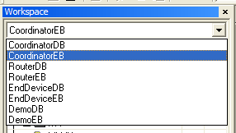
工程的选择
不同的设备类型
  协调器
  路由器
  节点设备
不同的开发板
  EB
  DB

Slide 33
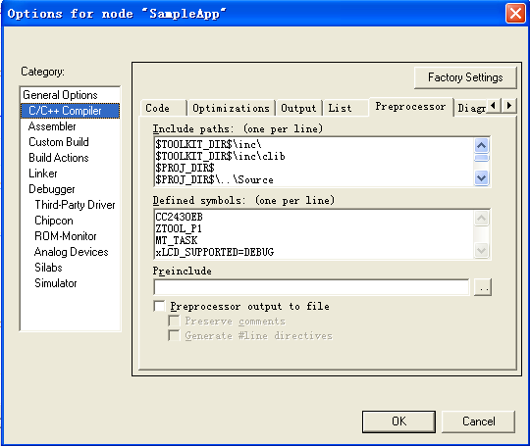
工程的配置
预编译宏
Z-Stack协议栈的代码
采用了大量的预编译宏定义
来模块化代码，以此来节省
硬件代码空间。用户可以根
据具体应用环境适当添加或
删除宏定义。
具体编译宏由协议栈相
关文档详细解释。
Options->C/C++Compiler->Preprocessor中查看

Slide 34
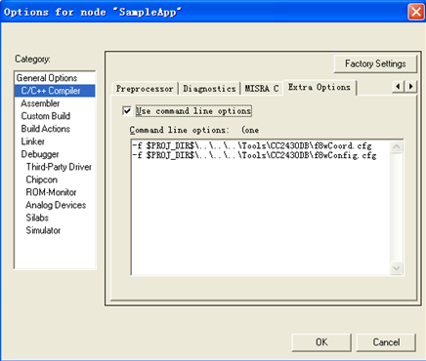
工程的配置
配置文件
在f8wConfig.cfg等配置
文件中定义了工程相关的网络
通讯设置。其中比较重要的是
和ZigBee通信相关的信道通
道的设置，和PAN ID的设置，
用户可以通过更改该文件中的
相关宏定义，来控制ZigBee
网络的通道和PAN ID。
Options->C/C++Compiler->Preprocessor中查看

Slide 35
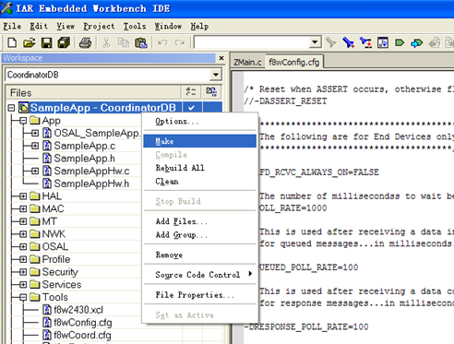
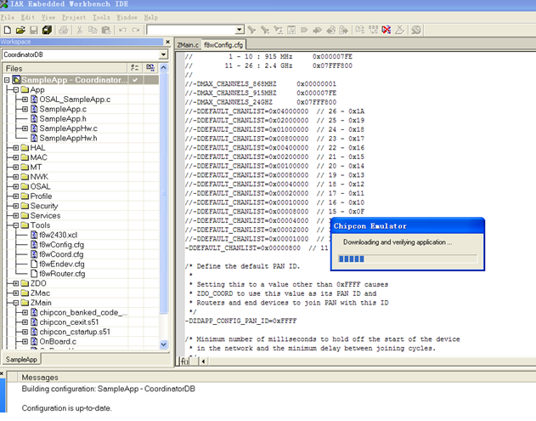
工程的编译与下载

Slide 36
ZigBee常用软件介绍

Slide 37
ZigBee常用软件
Z-Tool工具集
  Z-Tool.exe
  TI公司在Z-Stack协议栈基础上开发，与上位机串口进行通讯控制的工具，可以用于程序开发、工程测试、仿真等目的。
  Z-Network.exe
  TI公司在Z-Stack协议栈基础上开发，与上位机串口进行通讯的工具，可以查看简单的网络拓扑结构信息。(不包含在协议栈安装包中，需单独下载获取)
  ZOAD.exe
  用于无线下载模式的工具

Slide 38
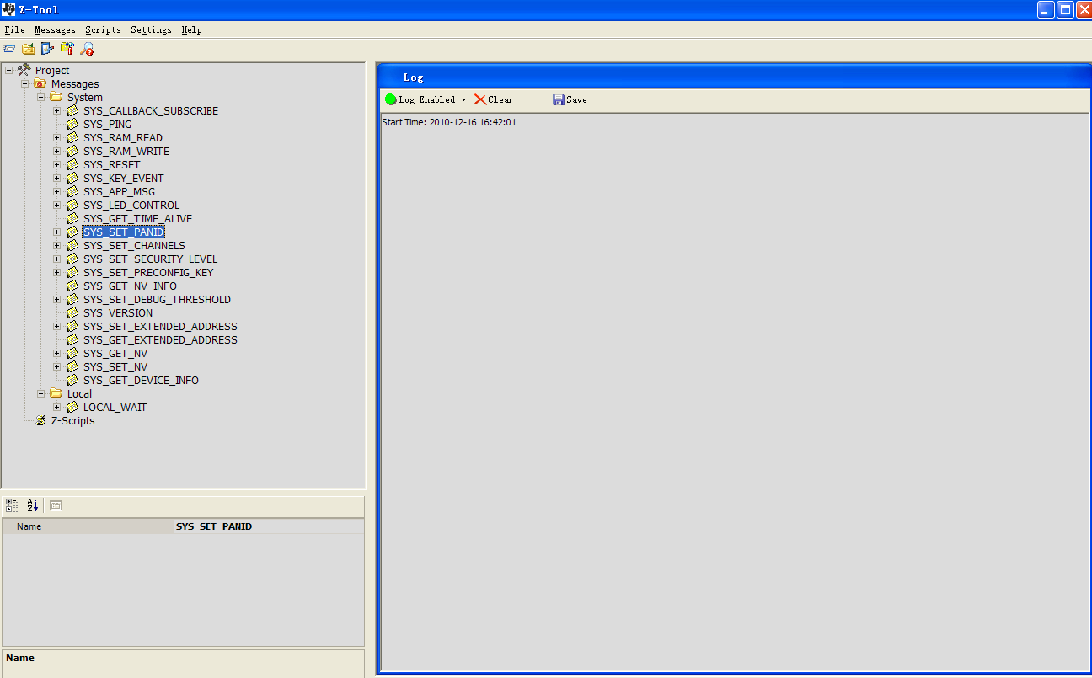
Z-Tool.exe
使用串口与上位机软件通讯连接ZIGBEE模块
工程中需要设置参数：
ZTOOL_P1 MT_TASK MT_ZDO_FUNC

Slide 39
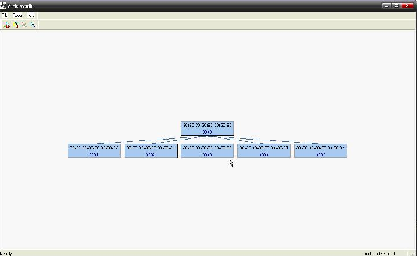
Z-Network.exe
使用串口与上位机软件通讯连接ZIGBEE模块
工程中需要设置参数：
ZTOOL_P1 MT_TASK MT_ZDO_FUNC

Slide 40
ZigBee常用软件
Packet Sniffer
  协议分析仪软件
SmartRF04Prog.exe
闪存编程软件(修改IEEE地址)
确保网络中ZigBee节点的64bits IEEE地址唯一。
该软件的使用，要确保IAR工程为非调试下载模式。
Zigbee Sensor Monitor（CC2530）
  不支持CC2430系列

Slide 41
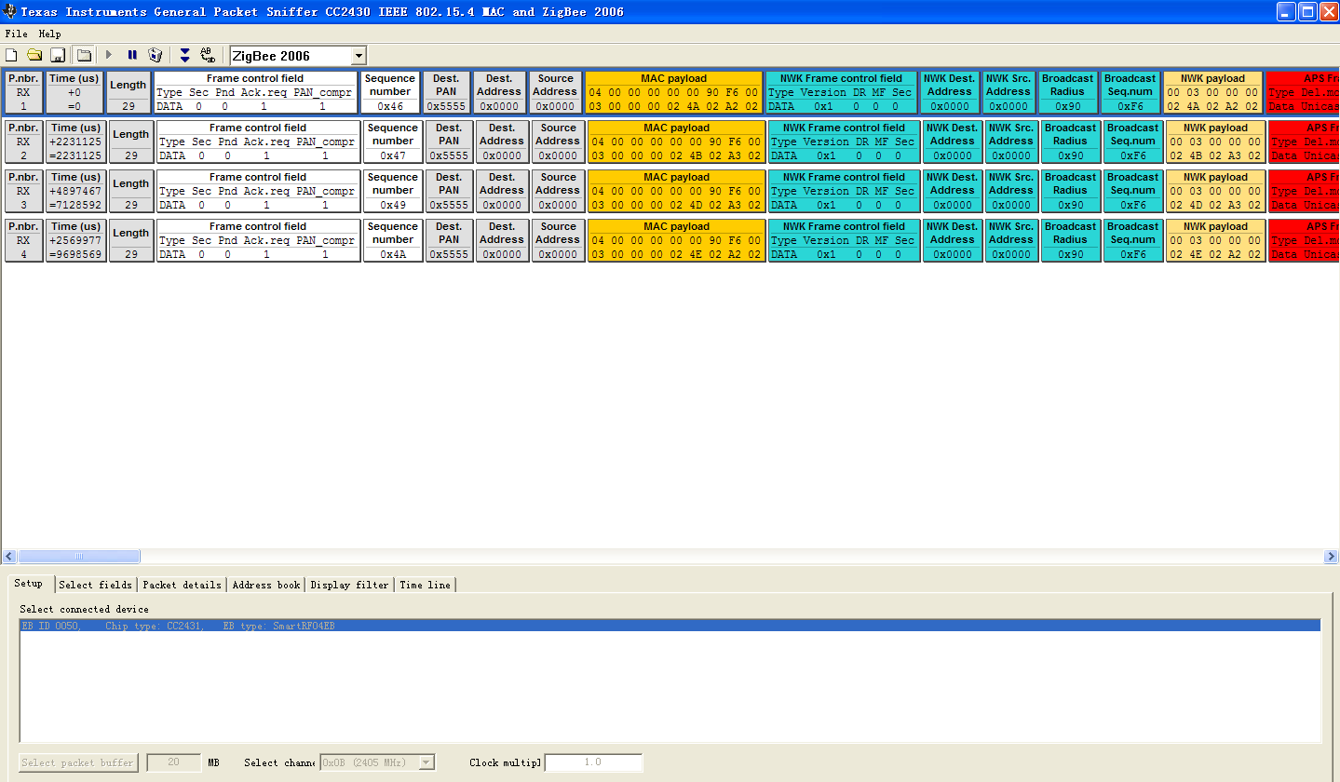
协议分析仪
使用USB仿真器连接ZIGBEE模块，上电后方可探测无线数据。

Slide 42
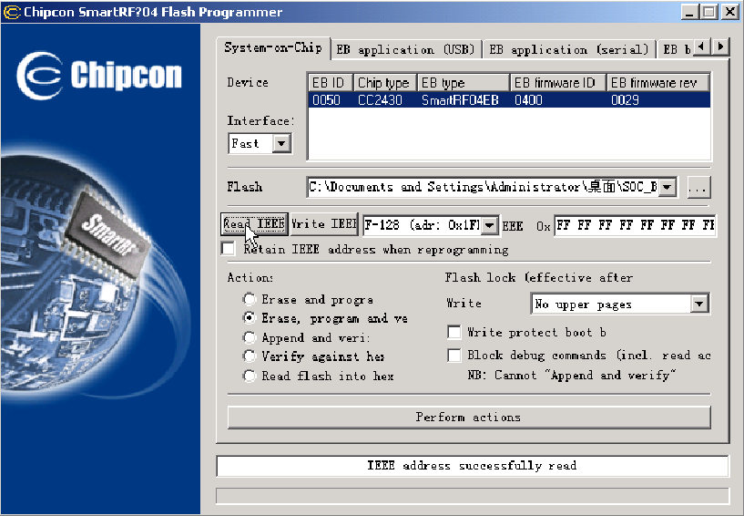
SmartRF04Prog.exe
使用USB仿真器连接ZIGBEE模块，可以更改IEEE地址和烧写HEX文件。

Slide 43
讨论时间

